Slide 1
Дипломна работа
ТЕМА-Проектиране и разработка на система за разпределение на студентско
натоварване.
Разработил : Борис Василев Тумбев
Специалност : КСТ
Факултетен номер : 367157
Град Пловдив Ръководител:
2020 година доц. д-р. Н. Каканаков
Notes:
<number>

Slide 2
Цел и задачи на дипломната работа
Цел:
Създаване на уеб приложение за разпределение на студентско натоварване.
Задачи:
Изясняване на лиспващите функции на вече съществуващи приложения, които биха улеснили работата на студент или преподавател.
Проектиране на интерфейса
Функционалности

Slide 3
Основни използвани технологии
Python
Django Rest
React JS
Notes:
Xamarin предлага IDE, което позволява разработването на приложения за Android, iOS и Windows в Microsoft Visual Studio. Също така Xamarin предоставя така наречените емулатори, чрез които всеки разработчик може да тества своето приложение на виртуално мобилво устройство. . Едно от най-големите предимства на .NET Framework и C# е вграденото автоматично управление на паметта. То освобождава програмистите от сложната задача сами да заделят памет за обектите и да търсят подходящия момент за нейното освобождаване. Това сериозно повишава производителността на програмистите и увеличава качеството на програмите, писани на C#. XAML („замъл“)(от английски: Extensible Application Markup Language) e декларативен markup език използван за иницализиране на структурирани стойности и обекти. Базиран е на XML, Синтаксисът на XAML реално е чист XML и силно наподобява HTML – идеята му е да се правят потребителски интерфейси за различни програми. Шаблонът Model-View-ViewModel (MVVM) може да се използва при всички XAML платформи. Неговата цел е да се осигури чисто разделяне на връзките между контролите от потребителския интерфейс и тяхната логика. В MVVM шаблона има 3 основни компонента: model (модел), view (изглед) и view model (изглед-модел). Всеки от тях изпълнява различна и отделна роля. Компонентите са отделени един от друг, което от своя страна позволява: - Размяна/подмяна на компоненти - Вътрешната имплементация на компонент да бъде променена без това да засегне останалите - Работата по компонентите да се извършва независимо - Индивидуално тестване на компонентите
<number>

Slide 4
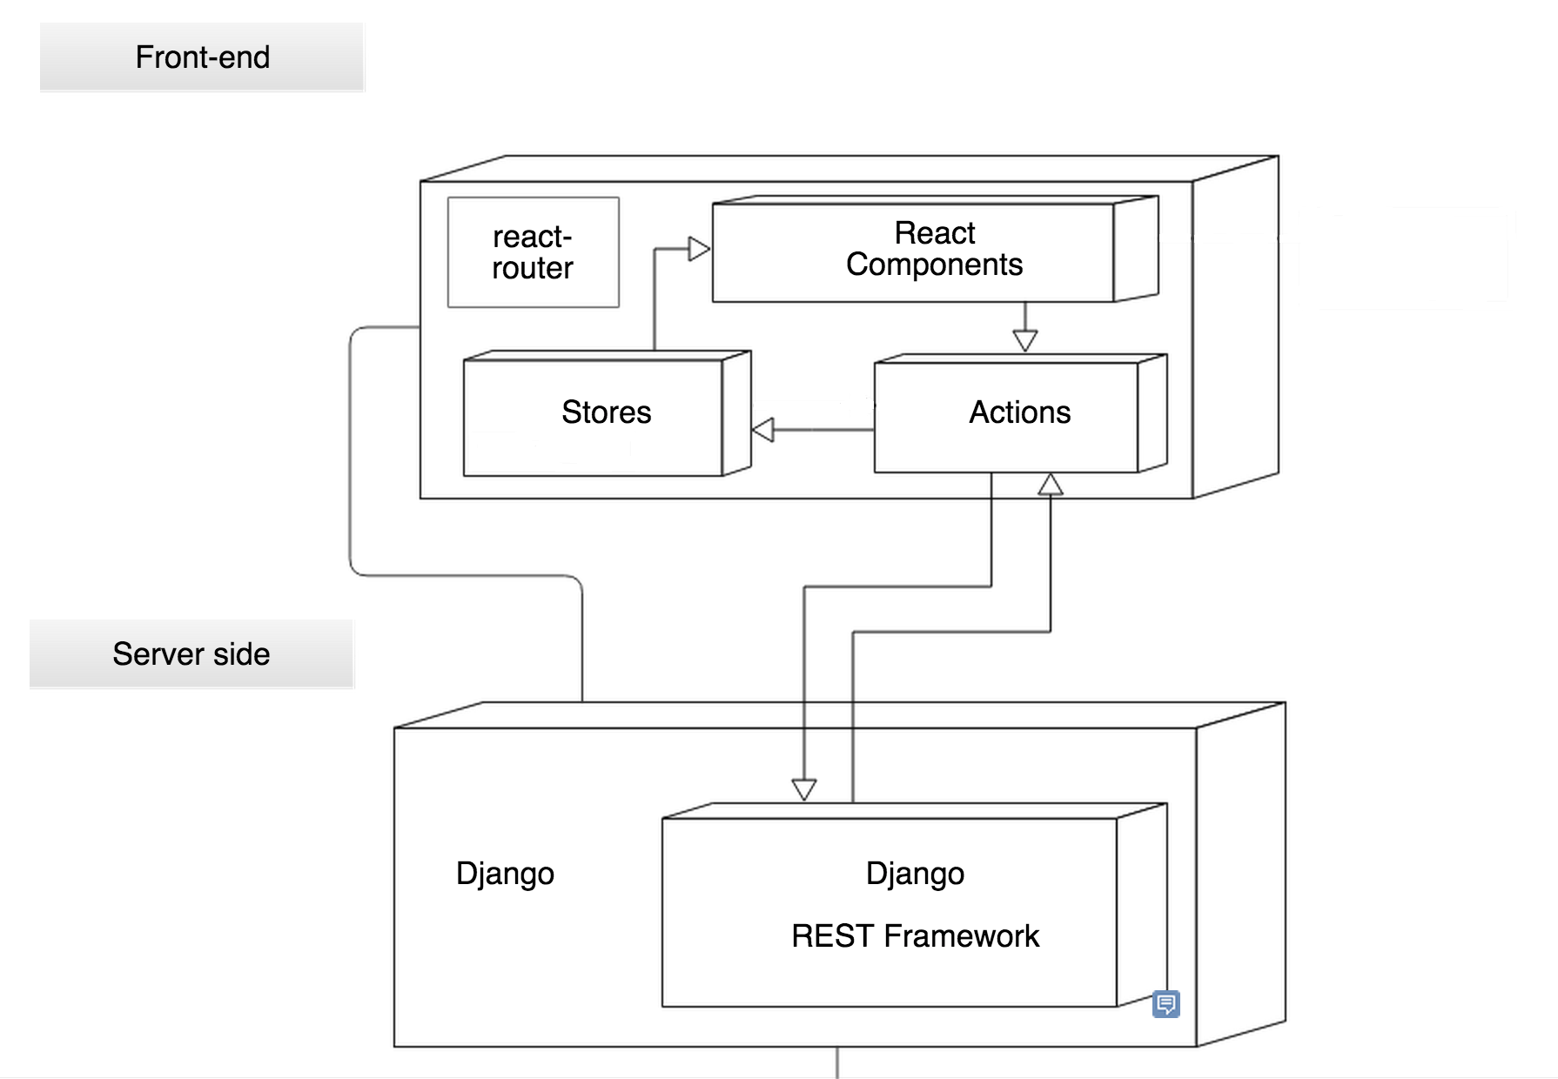
Архитектура на приложението
Notes:
Архитектурата на мобилното приложение е изградена главно на принципа на страници, всяка от които съдържа View, Model и ViewModel. Навигирането между страниците става възможно с помощта на команди и т.н. Binding на контролите към съответната команда.
Страниците използват HTTP за връзка между мобилното приложение и сървъра, получавайки данни под формата на JSON обекти получени от сървъра
<number>

Slide 5
HTTP заявки
Заявката е от тип GET:
string URL = “http://localhost/api/students”
Този URL ни дава данните за всички студенти.
Заявка от тип POST:
string URL = “http://localhost/api/email/group/<int:group_id>”
Чрез този URL и POST заявка към него с body {‘subject’: ‘email subject’, ‘body’: ‘main text of the email’} изпращаме email към дадена група като параметъра group_id е id-то на дадената група.

Slide 6
Данни предоставени от АPI. Пример:
Страниците използват HTTP Client за връзка между мобилното приложение и сървъра, получавайки данни под формата на JSON обекти получени от сървъра
geography": { "latitude": 43.5033,
"longitude": -79.1297,
"altitude": 7833.36,
"direction": 70 }

Slide 7
Проектиране на интерфейса
Начален прозорец в който потребителя въвежда номера на търсения полет
Прозорец за данни на полета в реално време
Показване на полета на карта

Slide 8
Функционалности на приложението
Търсене на полет по съответния му номер
Преглед на живите данни на съответния полет
Визуализиране на карта

Slide 9
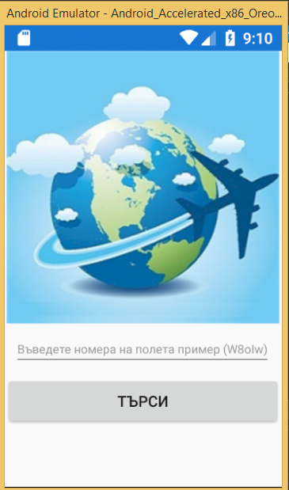
След стартиране на приложението се показва следния прозорец, където потребителя трябва да въведе търсения от него полет.

Slide 10
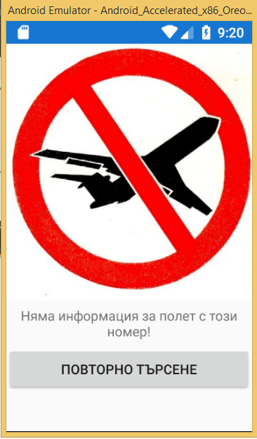
Ако търсения полет не съществува или няма данни за него излиза прозорец който уведомява потребителя за грешка

Slide 11
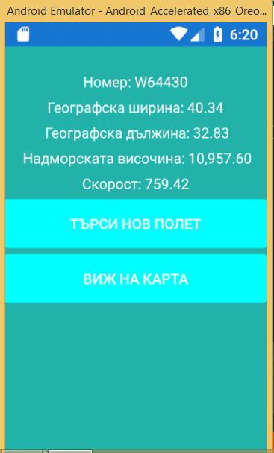
Прозорец с данните на полета в реално време

Slide 12
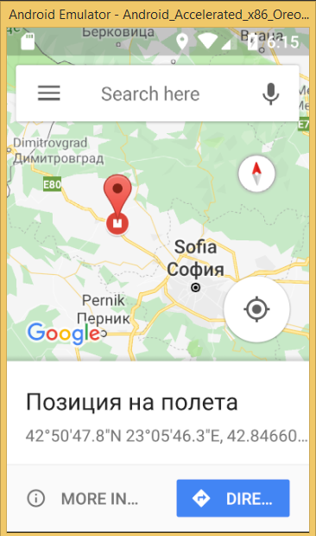
Визуализиране на карта

Slide 13
Проектиране и реализиране на мобилно приложение за следене на полети .
Благодаря Ви за вниманието !
Студент : Владимир Чаушев
Факултетен номер:367171
Специалност : КСТ

